Slide 1
Язык запросов sql
«Базы данных и экспертные системы»
Сергей Сергеевич Гребенкин
Сергей Константинович Муравьев

Slide 2
sql
SQL произносится как «сиквел»
Поддерживается всеми коммерческими базами данных
Стандартизован – множество новых «фич» добавляется со временем
Интерактивен – можно выполнять запросы через gui или командную строку, или встраивать в программы
Декларативен, основывается на реляционной алгебре
Существуют средства профилировки и оптимизации запросов

Slide 3
Операции
Data Definition Language (DDL)
create table
drop table
Data Manipulation Language (DML)
select
insert
delete
update
Другие команды
indexes, constraints, views, triggers, transactions, authorization

Slide 4
Запрос select
select a1, a2, a3, …, an from r1,r2, …, rm where условие
Аналог в реляционной алгебре – cross product

Slide 5
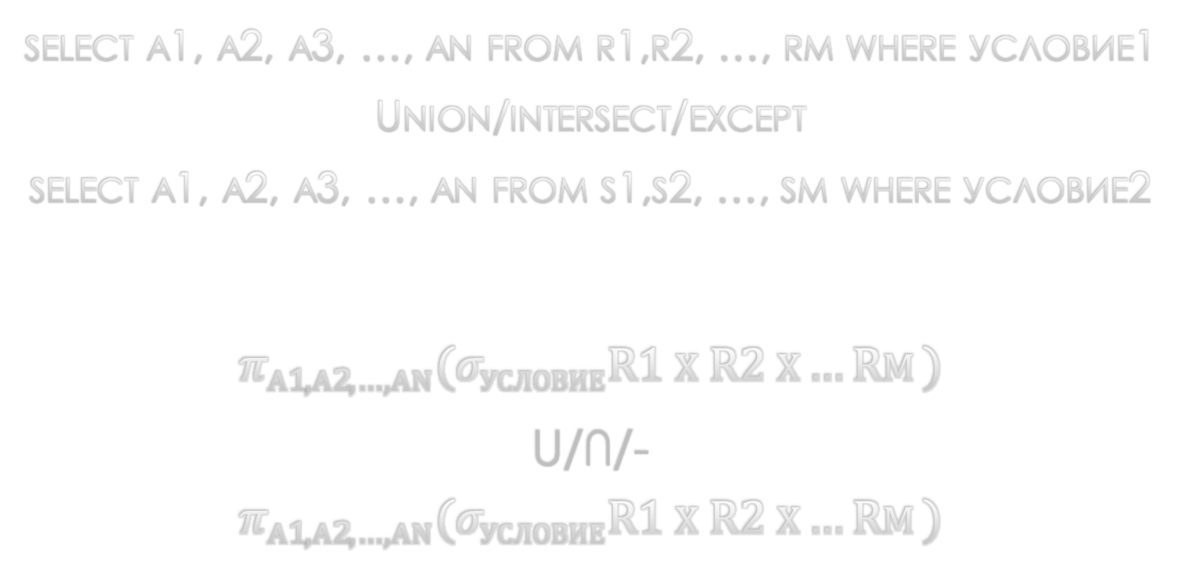
Запрос select
select a1, a2, a3, …, an from r1,r2, …, rm where условие1
Union/intersect/except
select a1, a2, a3, …, an from s1,s2, …, sm where условие2
$$π_{a1,a2,…,an}(σ_{условие}R1 x R2 x…Rm)$$
U/∩/-
$$π_{a1,a2,…,an}(σ_{условие}R1 x R2 x…Rm)$$

